Slide 1
程序设计进阶与实践
计算机科学与技术学院
Notes:
欢迎继续学习计算机程序设计课程

Slide 2

课程信息
程序设计进阶与实践
学时：40/40
上课时间：周一（8，9，10）15:55-18:20
上机时间：周一晚上7:30开始，电三楼5楼（第五周3月21日开始）
主讲：孙广中（gzsun@ustc.edu.cn)
学生助教：何钰、王海林、周泽淳、李忠阳、闫涛、李健枫、梅恒权、张淑娜、徐庆国、李嘉馨、郑宇杰、罗极羽、卢佳敏、沈蔚然（14人）
教师助教：徐伟、陈凯明（实验中心）

Slide 3
课程信息
计算机学院面向大一本科生开设的一门专业选修课。
2022年春是第一次开课。
一门利用程序设计方法求解应用问题的实践性课程，通过有针对性的几个专题的实践训练，加深学生对程序设计的理解，使得学生具有编写一定规模的程序来求解应用问题的能力。
程序设计II + 软件工程实践
“程序设计II”（大一下）是“程序设计I”课程（大一上）和“数据结构”课程（大二上）之间的承接课程，做到“编程不断线”。
软件工程实践：现代软件工程（邹欣）。

Slide 4
课程信息
目标：授之于鱼 & 授之于渔
课程内容
C 语言进阶：位运算、字符串、高精度数、递归
程序设计语言 ：1->N
编程实践方法和工具：软件工程初步
考核方式（优秀率不超过40%）
三类实验：A-OJ；B-个人/成对；C-分组；
二次测试：3月下旬（校内比赛，可选），5月下旬（课程结束）；
一个报告：个人报告；

Slide 5

Q/A
提问的智慧：如何正确的提问
请问这个程序哪里错了？
尊敬的老师：这个是我写的快速排序，但是不知为什么他用不了。
我不知道我是否适合计算机专业，你有什么建议么？
我计划未来做深度学习方向，现在需要学些什么知识？
提问的智慧：https://github.com/ryanhanwu/How-To-Ask-Questions-The-Smart-Way/blob/main/README-zh_CN.md
蜗壳学社：https://ot.ustc.edu.cn/

Slide 6
Q/A
提问的智慧：如何正确的提问
提问的智慧：https://github.com/ryanhanwu/How-To-Ask-Questions-The-Smart-Way/blob/main/README-zh_CN.md
错误代码信息含义
使用算法的复杂度

Slide 7
第一次实验：梅森质数判定（3月14日更新）
功能：对于1000以内的质数p，判定2^{p}-1是否为质数。
输入：无；输出：p与2^{p}-1的值。
要求
使用C语言，不能使用python等支持高精度数计算的语言；
以高精度数的方式实现，不能存储结果打印输出；
有良好的编程风格（变量命名、函数设计等）；要进行单元测试。
提交
截止时间：2022年3月28日（周一）上午12:00
提交内容：源码+实验报告（报告不超过4页，参考报告模板）
提交方式：BB系统中提交（http://bb.ustc.edu.cn/）
评分：源码+报告+问答（运行时间不是评分指标）

Slide 8
后三次实验说明
梅森质数判定
N皇后问题的求解
24点计算问题
随机分组（双人编程）
例子：n个100元，兑换成50元、20元、10元。求总的方案个数。

Slide 9
分组大作业的选题
大学物理实验的数据画图（网页版）
科大学生时间/事务管理工具（移动版）
大学物理实验报告/编程作业报告的生成

Slide 10
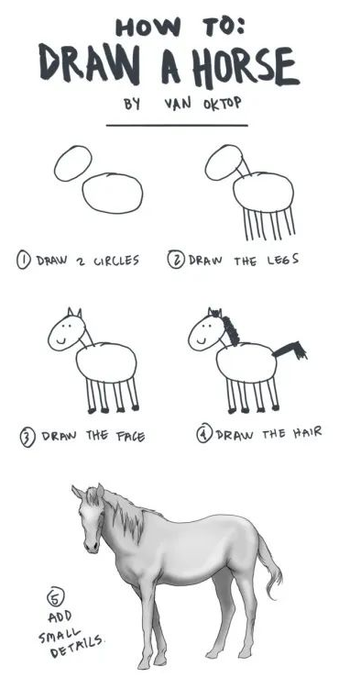
良好的代码风格

Slide 11
标识符的命名
匈牙利命名法为C程序标识符的命名定义了一种非常标准化的方式，这种命名方式是以两条规则为基础的：
a. 变量的名字以一个或者多个小写字母前缀开头，前缀能够体现变量数据类型、作用域等信息。
b. 在标识符内，前缀以后就是一个或者多个第一个字母大写的单词，这些单词清楚地指出了该标识符的作用。

Slide 12
推荐一种C程序标识符命名法
1）变量命名加前缀
c char
uc unsigned char
s short
n int
u unsigned int
l long
dw unsigned long
b 取值只为真和假的整型变量 如 bValid
sz 以’\0’结尾的字符串或字符数组
f 浮点数 (float)
h HANDLE（句柄）
d double

Slide 13
推荐一种C程序标识符命名法
p 指针
psz 指向字符串的指针
pn 整型指针
m_ 类成员变量
g_ 全局变量
a 数组
fp 文件指针 FILE *
e enum类型
g_ 全局变量
参数后面加 ‘_’，如
int Sum( int x_ ,int y_){
}

Slide 14
推荐一种C程序标识符命名法
2）变量名中单词开头字母大写，其他字母小写
但是常用的意义明显的变量，如 i,j,k, 坐标 x,y等不必遵循 1),2)
3）常量和宏都是大写，单词之间用 ‘_’分隔
#define MAX_WIDTH 5
#define ABS(x) ((x)>=0?(x):-(x))

Slide 15
推荐一种C程序标识符命名法
4）函数名字中每个单词的头一个字母大写,其他字母小写。一般采用 动词+名词形式
void PrintMessage();
int WriteIdToFile( FILE * _fp, int _nId);
5）结构定义加大写字母S作为前缀 struct SPerson {
int nId;
int nAge;
};

Slide 16
推荐一种C程序标识符命名法
6) 类定义加大写字母C作为前缀
class CPerson {
int m_nId;
};
7) 类型定义全部大写
typedef struct SPerson PERSON;
typedef struct SPerson * PPERSON; //指针加‘P’

Slide 17
标识符命名应注意的一些细节
标识符号应能提供足够信息，最好是可以发音的。
为全局变量取长的，描述信息多的名字，为局部变量取短名字
名字太长时可以适当采用单词的缩写。但要注意，缩写方式要一致。要缩写就全都缩写。
比如 单词Number, 如果在某个变量里缩写成了:
int nDoorNum；那么最好包含 Number单词的变量都缩写成 Num。
4）注意使用单词的复数形式。如
int nTotalStudents, nStudents ;容易让人理解成代表学生数目，而 nStudent 含义就不十分明显

Slide 18
标识符命名应注意的一些细节
5) 对于返回值为真或假的函数，加“Is”前缀如：
int IsCanceled();
int isalpha(); // C语言标准库函数
BOOL IsButtonPushed();
6) 对于获取某个数值的函数，加 “Get”前缀
char * GetFileName();
7) 对于设置某个数值的函数，加“Set”前缀
void SetMaxVolume();
8) 一般变量和结构名用名词，函数名用动词或动宾词组。

Slide 19
程序书写格式注意事项
正确使用缩进
首先，一定要有缩进，否则代码的层次不明显。
缩进应为4个空格较好。需要缩进时一律按Tab键，或一律按空格键，不要有时用Tab键缩进，有时用空格键缩进。一般开发环境都能设置一个Tab键相当于多少个空格，此时就都用Tab键

Slide 20
程序书写格式注意事项
2) 行宽与折行。
一行不要太长，不能超过显示区域。以免阅读不便。太长则应折行。折行最好发生在运算符前面，不要发生在运算符后面如
if( Condition1() && Condition2()
&& Condition3() ) {
}

Slide 21
程序书写格式注意事项
3) 注意 ‘{’, ‘}’位置不可随意，要统一
如果写了：
if ( condition1() ) {
DoSomething();
}
别处就不要写
if( condition2())
{
DoSomething() ;
}

Slide 22
程序书写格式注意事项
4) 变量和运算符之间最好加1个空格
int nAge = 5;
nAge = 4;
if( nAge >= 4 )
printf( “%d”,nAge);
for( i = 0; i < 100; i ++ );

Slide 23
一些好的编程习惯
1）尽量不要用立即数，而用const 定义成常量，以便以后修改
const int MAX_STUDENTS = 20
struct SStudent aStudents [MAX_STUDENTS];
比
struct SStudent aStudents [20]; 好
#define TOTAL_ELEMENTS 100
for( i = 0; i < TOTAL_ELEMENTS; i ++) {
}

Slide 24
一些好的编程习惯
2）使用sizeof()宏，不直接使用变量所占字节数的数值
int nAge;
for( j = 0; j < 100; j++ )
fwrite( fpFile,& nAge, 1, sizeof(int));
比
for( j = 0; j < 100; j++ )
fwrite( fpFile,& nAge, 1, 4);
好

Slide 25
一些好的编程习惯
4）稍复杂的表达式中要积极使用括号，以免优先级理解上的混乱
n = k +++ j; //不好
n = ( k ++ ) + j; //好一点
5）不很容易理解的表达式应分几行写：
n = ( k ++ ) + j;应该写成：
n = k + j;
k ++;

Slide 26
一些好的编程习惯
6）不提倡在表达式中使用 ? : 形式，而用if .. else语句替代
xp = 2 * k < ( n-m) ? c[k+1] : d[k--];
if( 2*k < (n-m))
xp = c[k+1];
else
xp = d[k--];

Slide 27
一些好的编程习惯
7）嵌套的if else 语句要多使用 { }
if( Condition1() )
if( condition2()
DoSomething();
else
NoCondition2();
不够好，应该：
if( Condition1() ) {
if( condition2()
DoSomething();
else
NoCondition2();
}

Slide 28
一些好的编程习惯
8）应避免 if else 的多重嵌套，而用并列的完成。
if( Condition1() ) {
if ( Condition2() ) {
if( Condition3() ) {
Condition123();
}else {
NoCondition3();
}
}else {
NoCondition2();
}
}else {
NoCondiction1();
}

Slide 29
一些好的编程习惯
替换为：
if( ! condition1 ) {
NoCondition1();
}else if( ! condition2 ) {
NoCondition2();
}else if( ! condition3) {
NoCondition3();
}else {
Condition123();
}

Slide 30
一些好的编程习惯
9）写出来的代码应该容易读出声
比如
if( !( n > m ) && !( s > t))
就不如
if( ( m <= n ) && ( t <= s ))
if( !( c == 'y' || c == 'z'))
不如
if( c!= 'y' && c!= 'z');

Slide 31
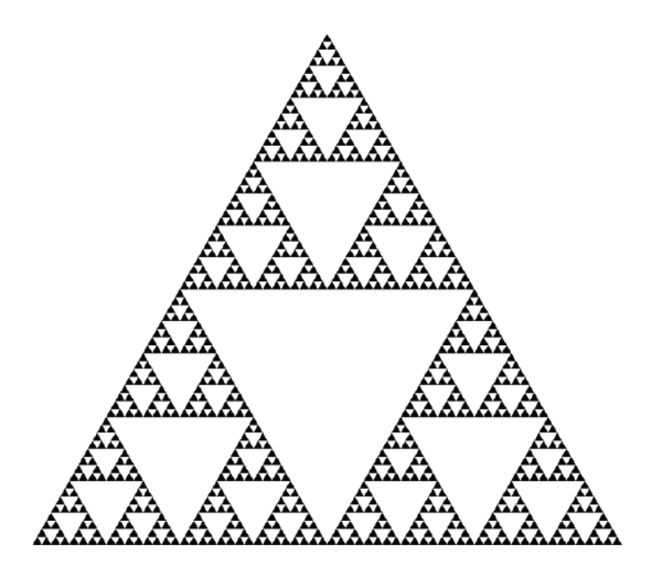

递归

Slide 32
递归的基本思想
总体思想：将待求解问题的解看作输入变量x的函数f(x)，通过寻找函数g,使得
f(x) = g(f(x-1))，
并且已知f(0)的值，就可以通过f(0)和g求出f(x)的值．
这样一个思想也可以推广到多个输入变量x,y,z等，x-1也可以推广到 x - x1,只要递归朝着出口的方向走就可以了．

Slide 33
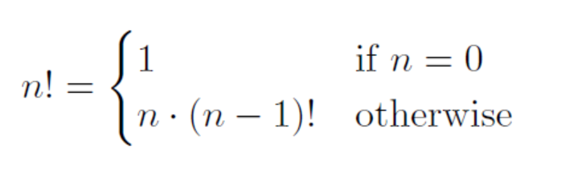
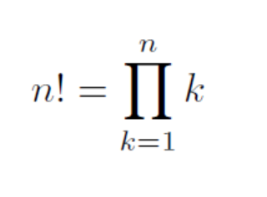
求阶乘的递归程序
int Factorial(int n)
{
if (n == 0)
return 1;
else
return n * Factorial(n - 1);
}

Slide 34
阶乘的栈
参数0 | Factorial(0) | 1
参数1 | 1*Factorial(0)
1
参数2 | 2*Factorial(1)
2
参数3 | 3*Factorial(2)
6
参数4 | 4*Factorial(3)
24
主程序

Slide 35
递归解决问题的关键
找出递推公式
2) 找到递归终止条件

Slide 36
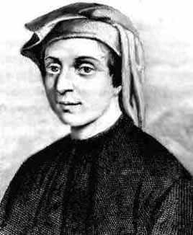
Fibonacci数列的计算问题
数列中每个数都是其前一个数和更前 面一个数的和
例如： 0,1,1,2,3,5,8,13,21,34，…
随n增大，Fibonacci数列呈指数增长。
问题：给定任意一个n，F_{n}是多少？F₁₀₀？F₂₀₀？
计算机出现以前，人们只能够算出n不大的F_{n}
约1175-约1250

Slide 37
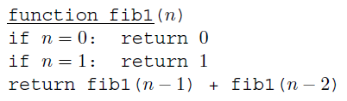
一个指数时间算法
算法如下
考虑三个问题：
1）正确性。正确，就是Fibonacci数列的定义
2）执行时间。？？
3）能否改进。？？

Slide 38
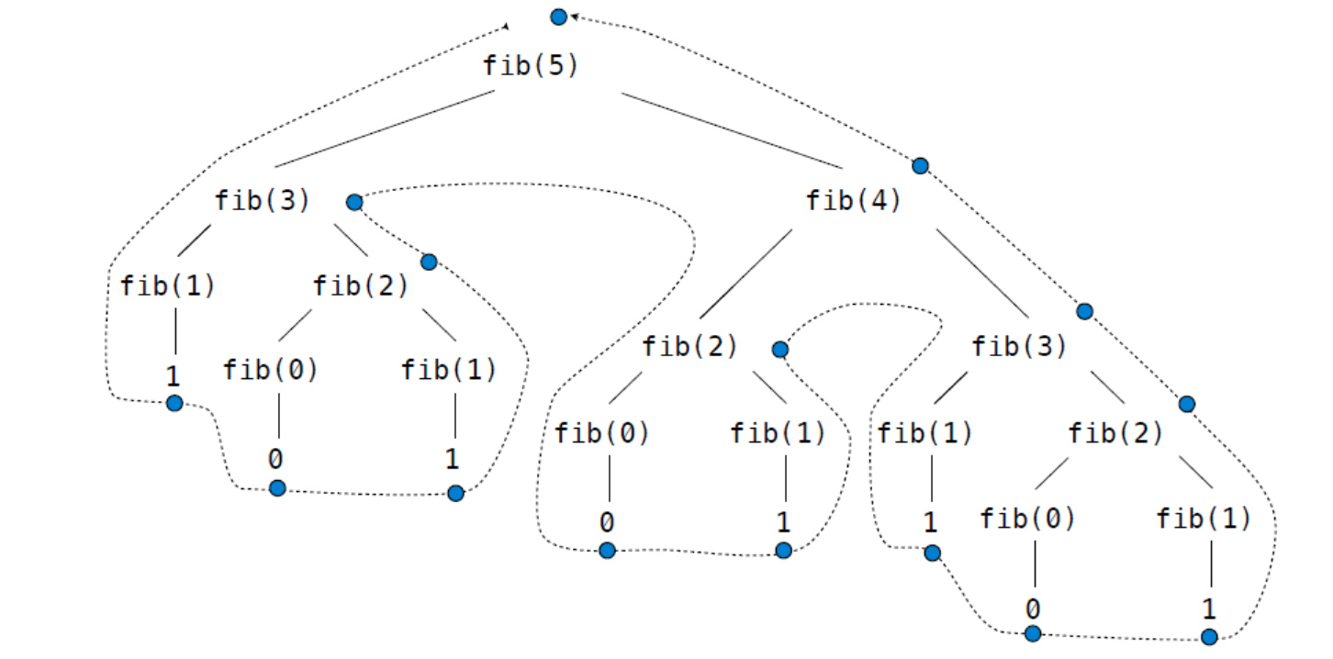

Slide 39
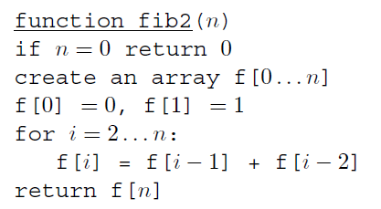
一个多项式时间算法
算法使用一个数列保存中间结果， 避免重复计算
当计算f[i]时，f[i-1]和f[i-2]已经获得。

Slide 40
汉诺塔问题
 | A
 | B
 | C
以C柱为中转，将盘从A柱移动到B柱上，一次只能移动一个盘，而且大盘不能压在小盘上面

Slide 41
汉诺塔问题
Please input disc number:
3
The solution is:
A->B
A->C
B->C
A->B
C->A
C->B
A->B

Slide 42
汉诺塔问题
 | A
 | B
 | C
将 n 个盘子从 a 柱移动到b柱，用c柱做中转,
可以分以下3步实现：
1) 先将n-1个盘子，以b为中转，从a柱移动到c柱，
2) 将一个盘子从a移动到b
将c柱上的n-1个盘子，以a为中转，移动到b柱
终止条件？
n == 1时，直接移动盘子即可，不用递归

Slide 43
汉诺塔问题
#include <iostream>
using namespace std;
//将 n 个盘子从 a 柱移动到b柱，用c柱做中转
void Hanoi(int n,char a,char b,char c)
{
if( n == 1 ) {
cout << a << "->" << b << endl;
return ;
}
//先将n-1个盘子，以b为中转，从a柱移动到c柱，
Hanoi( n-1,a,c,b);
//将一个盘子从a移动到b
cout << a << "->" << b << endl;
//将c柱上的n-1个盘子，以a为中转，移动到b柱
Hanoi( n-1,c,b,a);
}

Slide 44
汉诺塔问题
main() {
int N;
cout << "Please input disc number: " << endl;
cin >> N;
cout << "The solution is:" << endl;
Hanoi( N,'A','B','C');
}

Slide 45
汉诺塔问题
时间复杂度？
T(n) = 2 * T(n-1) + 1
T(n) = 2^{n} - 1

Slide 46
例题 放苹果
a个苹果，d个盘子，问多少种不同放法．盘子和苹果都是没有编号的，即 1,2,3 和 3,2,1算是同一种放法
放苹果问题一共有八种不同的情况

Slide 47
例题 ：放苹果
算法：
设f(a,d) 为a个苹果,d个盘子的放法数目，则先对a作讨论，如果d>a,必定至少有d-a个盘子是空的，去掉这些空盘子对摆放苹果方法数目不产生影响；即
if(d>a)
f(a,d) = f(a,a)

Slide 48
例题 ：放苹果
当d<=a时，不同的放法可以分成两类：
1)有盘子空着
假定该情况下的放法数目为 g(a,d)
2)所有盘子都有苹果，即没有盘子空着
假定该情况下的放法数目为 k(a,d)
则显然：f(a,d) = g(a,d) + k(a,d)
然而: g(a,d) = f(a,d-1)
k(a,d) = f(a-d,d)
因此：f(a,d) = f(a,d-1)+f(a-d,d)

Slide 49
例题 ：放苹果
递推公式：
if(d>a)
f(a,d) = f(a,a);
else
f(a,d) = f(a,d-1)+f(a-d,d);
出口条件是什么呢？

Slide 50
例题 ：放苹果
出口条件说明：当d=１时，所有苹果都必须放在一个盘子里，所以返回１；当没有苹果可放时，所有盘子都是空的，这当然是一种放法，所以也返回1；递归的两条路，第一条会逐渐减少，终会到达出口d==1; 第二条a会逐渐减少，因为d>a时，我们会return f(a,a) 所以终会到达出口a==0．
int f(int a, int d){
if( d == 1 || a ==0)
return 1;
if(d > a )
return f(a,a);
return f(a,d-1)+f(a-d,d);
}

Slide 51
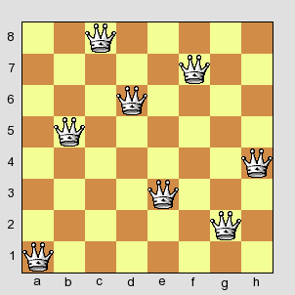
问题：8皇后问题
一个古老而著名的问题，是回溯算法的典型例题。
在8×8格的国际象棋上摆放八个皇后，使其不能互相攻击，即任意两个皇后不能处于同一行、同一列或同一斜线，问有多少种摆法。

Slide 52
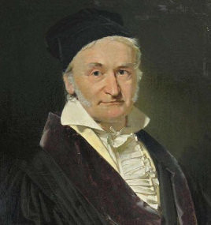
问题：8皇后问题
1850年，高斯认为有76种方案。
1854年在柏林的象棋杂志上不同作者发表了40种不同的解。
之后有人用图论的方法解出92种结果。
Carolus Fridericus Gauss
(1777—1855)

Slide 53
例题：八皇后问题
会下国际象棋的人都很清楚：皇后可以在横、竖、斜线上不限步数地吃掉其他棋子。如何将8个皇后放在棋盘上（有8 * 8个方格），使它们谁也不能被吃掉！这就是著名的八皇后问题。
对于某个满足要求的8皇后的摆放方法，定义一个皇后串a与之对应，即a=b₁b₂...b₈，其中b_{i}为相应摆法中第i行皇后所处的列数。
已经知道8皇后问题一共有92组解（即92个不同的皇后串）。 给出一个数b，要求输出第b个串。串的比较是这样的：皇后串x置于皇后串y之前，当且仅当将x视为整数时比y小。

Slide 54
例题： 八皇后问题
Input 第1行是测试数据的组数n，后面跟着n行输入。每组测试数据占1行，包括一个正整数b(1 <= b <= 92)
Output 输出有n行，每行输出对应一个输入。输出应是一个正整数，是对应于b的皇后串。
Sample Input 2
1
92
Sample Output 15863724
84136275

Slide 55
例题： 八皇后问题
八皇后问题可用八重循环解决。但是N皇后问题呢? 递归可以用来实现任意多重循环 如果有多个变量，每个变量有各自的取值范围，要覆盖这些变量值的全部组合，可以用递归实现
此题没有什么直接的递推关系，写递归就是为了起到多重循环的作用

Slide 56
#include <stdio.h>
#include <math.h>
#include <string.h>
const int QueenNum = 8;
int anResult[92][QueenNum];//存放找到的摆法
int anQueen[QueenNum]; //纪录当前正在尝试的摆法
int nFoundNum = 0;//当前已经找到多少种摆法
void Queen( int n); //摆放第n行以及以后的皇后(行号从0开始算)
int main()
{
int n,b;
Queen(0);
scanf("%d",&n);
while ( n -- ) {
scanf("%d",&b);
for( int i = 0;i < QueenNum;i ++ )
printf("%d",anResult[b-1][i]+1);
printf("\n");
}
return 0;
}

Slide 57
//摆放第n行以及以后的皇后(行号从0开始算)
void Queen( int n) {
if( n == QueenNum ) { //前QueenNum行都成功摆好了，记下摆法
memcpy(anResult[nFoundNum++],anQueen,sizeof(anQueen));
return ;
}
for( int i = 0;i < QueenNum; i ++ ) { //尝试第n行所有位置
int j;
for( j = 0; j < n; j ++ ) {
//对每个位置，判断是否和已经摆好的皇后冲突
if( i == anQueen[j] ||
abs( i - anQueen[j]) == abs(n - j ))
break;
}
if( j == n ) {
//如果没有冲突，则第n行摆好了，记下来，再摆第n+1行 anQueen[n] = i;
Queen(n+1);
}
}
}

Slide 58
例题： 八皇后问题
递归能起到多重循环的作用，关键在于栈里保存了不同层次的循环控制变量 i 的值（对应于不同行），棋盘有几行，i 就有几个
循环 -> 递归

Slide 59
谢谢！

